Slide 1
Tradisi Teori Komunikasi
~ Tradisi Semiotik
~ Tradisi Fenomenologis
~ Tradisi Sibernetika
~ Tradisi Sosiopsikologis
~ Tradisi Sosiokultural
~ Tradisi Kritik
~ Tradisi Retorika
Dian Setio Purwanty, S.Sos., M.M

Slide 2

To create theories of communication…
Bagaimana mengelompokkan dunia komunikasi ?
Keragaman kajian ?
Model komunikasi ?
Tradisi pemikiran dunia komunikasi menurut Robert T. Craig
Tradisi Semiotik
Tradisi Fenomenologis
Tradisi Sibernetika
Tradisi Sosiopsikologis
Tradisi Sosiokultural
Tradisi Kritis
Tradisi Retoris

Slide 3
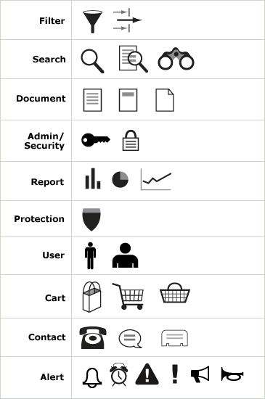
Tradisi Semiotik
Semiotik atau penyelidikan simbol-simbol.
Tradisi semiotik terdiri atas sekumpulan teori tentang bagaimana tanda-tanda merepresentasikan benda, ide, keadaan, situasi, perasaan dan kondisi di luar tanda-tanda itu sendiri.
Penyelidikan tanda-tanda, tidak hanya memberikan cara untuk melihat komunikasi, melainkan memiliki pengaruh yang kuat pada hampir semua perspektif yang sekarang diterapkan pada teori komunikasi.

Slide 4
Konsep Dasar Tradisi Semiotik
Tanda didefinisikan sebagai stimulus yang menandakan atau menunjukkan beberapa kondisi lain.
Simbol biasanya menandakan tanda yang kompleks dengan banyak arti, termasuk arti yang sangat khusus.
Charles Saunders Pierce,
Pemikiran semiotik melibatkan ide dasar triad of meaning yang menegaskan bahwa arti muncul dari hubungan di antara tiga hal : benda, manusia dan tanda.
Benda yang ditunjuk
Simbol
Referensi
Berlaku bagi
(hubungan yang dihubungkan
Segitiga Semantik Ogden dan Richard

Slide 5
Variasi dalam Tradisi Semiotik
Tiga wilayah semiotik
Semantik
Berbicara tentang bagaimana tanda berhubungan dengan yang ditunjuknya atau apa yang ditunjukkan oleh tanda-tanda
Sintaktik
Kajian hubungan di antara tanda-tanda. Mengacu pada aturan-aturan yang dengannya orang mengombinasikan tanda-tanda ke dalam makna yang lebih kompleks.
Pragmatik
Kajian yang memperlihatkan bagaimana tanda-tanda membuat perbedaan dalam kehidupan manusia atau penggunaan praktis serta berbagai akibat dan pengaruh tanda pada kehidupan sosial.
Ketiga dimensi semiotik berkaitan satu sama lainnya dan bahwa pemisahannya membantu
dalam memahami aspek makna yang berbeda. Memahami semiotik bahwa tanda (di luar diri)
merepresentasikan benda, tetapi hanya melalui persepsi dan perasaan internal.

Slide 6
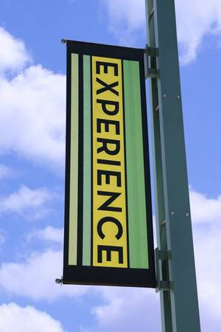
Tradisi Fenomenologis
Tradisi ini memperhatikan pada pengalaman sadar seseorang.
Tradisi fenomenologis berasumsi bahwa orang-orang secara aktif menginterpretasi pengalaman-pengalamannya dan mencoba memahami dunia dengan pengalaman pribadinya.

Slide 7
Konsep Dasar Tradisi Fenomenologis
Istilah phenomenon mengacu pada kemunculan sebuah benda, kejadian atau kondisi yang dilihat. Fenomenologi merupakan cara yang digunakan manusia untuk memahami dunia melalui pengalaman langsung.
Fenomenologi membuat pengalaman nyata sebagai data pokok sebuah realitas, membiarkan segala sesuatu menjadi jelas sebagaimana adanya.
Stanley Deetz, 3 prinsip dasar fenomenologis :
  Pengetahuan ditemukan secara langsung dalam pengalaman sadar – mengetahui dunia ketika berhubungan dengannya.
  Makna benda terdiri atas kekuatan benda dalam kehidupan seseorang. Hubungan dengan benda menentukan makna.
  Bahwa bahasa merupakan kendaraan makna. Mengalami dunia melalui bahasa yang digunakan untuk mendefinisikan dan mengekspresikan makna.
Proses interpretasi merupakan proses aktif pikiran dan tindakan kreatif dalam mengklarifikasi pengalaman pribadi.

Slide 8
Keragaman dalam Tradisi Fenomenologis
Pemikiran umum tradisi fenomenologis
Fenomenologis Klasik
Metode yang meyakinkan kebenaran melalui kesadaran yang terfokus. Kebenaran dapat diyakinkan melalui pengalaman langsung dengan catatan harus disiplin dalam mengalami segala sesuatu.
Fenomenologis Persepsi
Ide yang menganut bahwa pengalaman itu subjektif bukan objektif dan percaya bahwa subjektivitas merupakan bentuk penting sebuah pengetahuan. Manusia merupakan sosok gabungan fisik dan mental.
Fenomenologis Hermenuetik
Realitas sesuatu tidak diketahui dengan analisis yang cermat atau pengurangan, melainkan oleh pengalaman alami yang diciptakan oleh penggunaan bahasa dalam kehidupan sehari-hari.
Konsekuensinya, tradisi fenomenologis menyatukan pengalaman dengan interaksi bahasa
sosial – tentunya sesuai dengan kajian komunikasi .

Slide 9
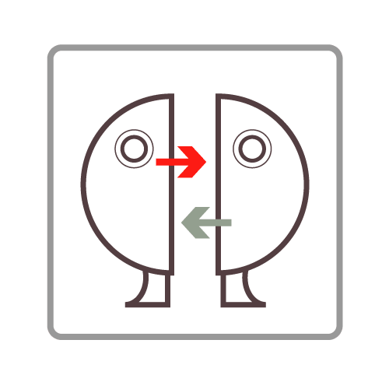
Tradisi Sibernetika
Tradisi sistem kompleks yang didalamnya banyak orang saling berinteraksi, mempengaruhi satu sama lainnya. Menjelaskan proses fisik, biologis, sosial dan perilaku bekerja.
Tradisi sibernetika berfokus pada sistem dan bagaimana umpan balik menyebabkan aktor dalam sistem untuk menyesuaikan tindakan mereka melalui pengolahan informasi.
Komunikasi dipahami sebagai sistem bagian-bagian atau variabel-variabel yang saling mempengaruhi satu sama lainnya, membentuk serta mengontrol karakter sistem, organisme dan menerima keseimbangan dan perubahan.

Slide 10
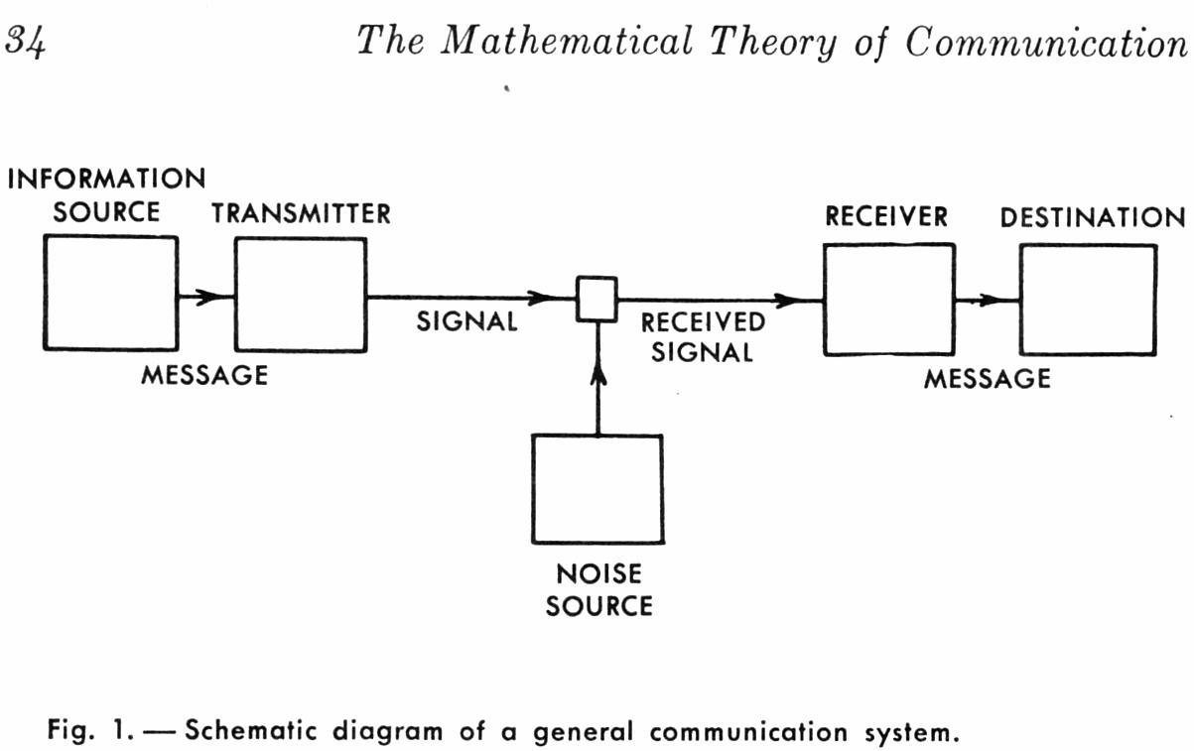
Konsep Dasar Tradisi Sibernetika
Ide sistem membentuk inti pemikiran sibernetika. Sistem merupakan seperangkat komponen-komponen yang saling berinteraksi, yang bersama-sama membentuk sesuatu yang lebih dari sekedar sejumlah bagian-bagian
Dalam sistem yang kompleks, sejumlah putaran timbal balik menghubungkan semua bagian.

Slide 11
Keragaman dalam Tradisi Sibernetika
Basic System Theory
Menggambarkan sistem sebagai bentuk-bentuk nyata yang dapat dianalisis dan diobservasi dari luar. Melihat bagian-bagian dari sistem dan bagaimana semuanya berinteraksi. Deteksi input and output.
General System Theory
Tradisi ini menggunakan prinsip-prinsip sistem yang menunjukkan bagaimana benda-benda dalam kajian yang berbeda serupa satu sama lain.
Cybernetics
Cabang teori sistem yang memfokuskan diri pada putaran timbal balik dan proses-proses kontrol. Mengarahkan bagaimana sesuatu saling memengaruhi, memper-tahankan kontrol, keseimbangan dan membuat perubahan
Second Order Cybernetics
Apa yang diobservasi dalam sistem, ditentukan secara terpisah oleh kategori-kategori dan metode-metode observasi yang pada gilirannya dipengaruhi oleh apa yang dilihat.

Slide 12

Tradisi Sosiopsikologis
Kajian individu sebagai makhluk sosial. Berasal dari kajian psikologis sosial, tradisi ini memiliki tradisi yang kuat dalam komunikasi. Tradisi ini berfokus pada perilaku sosial individu, variabel psikologis, efek infividu, kepribadian dan sifat, persepsi serta kognisi.
Pandangan psikologis melihat manusia sbegai kesatuan lahiriah dengan karakteristik yang mengarahkannya kepada perilaku mandiri. Pandangan ini juga melihat pikiran individu sebagai tempat memproses dan memahami informasi serta menghasilkan pesan, tetapi mengakui juga kekuatan yang dapat dimiliki oleh individu melebihi individu lain serta efek informasi pada pikiran manusia.

Slide 13
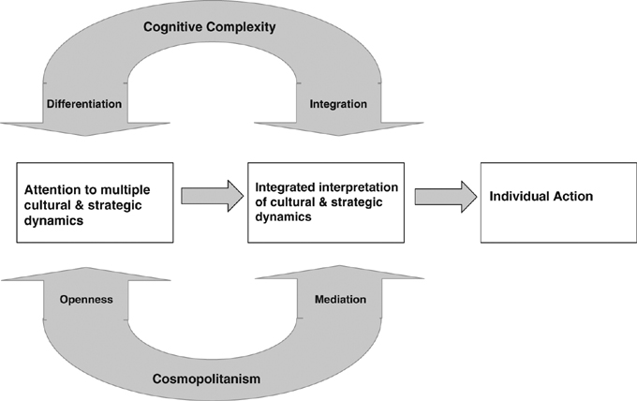
Konsep Dasar Tradisi Sosiopsikologis
Pendekatan sosiopsikologis adalah teori sifat, yang mengidentifikasi variabel kepribadian serta kecenderungan-kecenderungan pelaku komunikasi yang mempengaruhi bagaimana individu bertindak dan berinteraksi.
Sosiopsikologis lebih berorientasi pada sisi kognitif, yaitu memberikan pemahaman bagaimana manusia memproses informasi.
Tradisi ini berasumsi bahwa mekanisme pemrosesan informasi manusia berada di luar kesadaran.

Slide 14
Keragaman dalam Tradisi Sosiopsikologis
Pendekatan sosiopsikologis
Perilaku
Sudut pandang perilaku berkonsentrasi pada bagaimana manusia berperilaku dalam situasi-situasi komunikasi. Biasanya melihat hubungan antara perilaku komunikasi.
Kognitif
Berpusat pada bentuk pemikiran, berkonsentrasi pada bagaimana individu memperoleh, menyimpan dan memproses informasi dalam cara yang mengarahkan output perilaku.
Biologis
Sifat, cara berpikir dan perilaku individu diikat secara biologis dan didapat bukan hanya dari pembelajaran atau situasi, melainkan pengaruh neurobiologis sejak lahir.

Slide 15
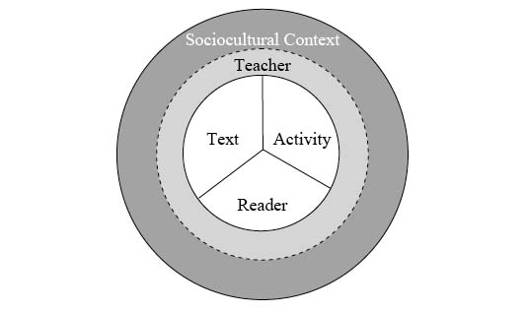
Tradisi Sosiokultural
Pendekatan sosiokultural terhadap teori komunikasi menunjukkan cara pemahaman terhadap makna, norma, peran dan peraturan yang dijalankan secara interaktif dalam komunikasi.
Teori ini mengeksplorasi dunia interaksi yang dihuni oleh manusia, menjelaskan bahwa realitas bukanlah seperangkat susunan di luar, tetapi dibentuk melalui proses interaksi di dalam kelompok, komunitas dan budaya.
Sosiokultural berfokus pada pola interaksi daripada karakteristik individu atau mode mental. Pengetahuan sangat interpretatif dan dibangun.

Slide 16
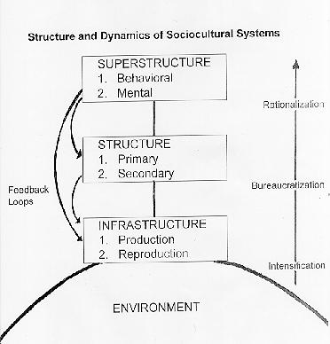
Konsep Dasar Tradisi Sosiokultural
Memfokuskan pada bentuk-bentuk interaksi manusia daripada karakteristik individu atau model mental. Interaksi merupakan proses dan tempat makna, peran, peraturan, serta nilai budaya.
Pengetahuan benar-benar dapat diinterpretasikan dan dibentuk.
Memfokuskan pada :
  Identitas dibangun melalui interaksi dalam kelompok sosial dan budaya
  Identitas menjadi dorongan individu dalam peranan sosial, anggota komunitas dan makhluk berbudaya.
  Identitas dinegosiasikan dari situasi ke situasi lainnya.
Budaya membentuk konteks bagi tindakan dan interpretasi.

Slide 17
Keragaman dalam Tradisi Sosiokultural
Symbolic Interactionism
Berasal dari kajian sosiologi, yang menekankan pentingnya observasi partisipan dalam kajian komunikasi sebagai cara dalam mengeksplorasi hubungan-hubungan sosial.
Constructionism
Dikenal dengan istilah the social construction of reality, sudut pandang tentang bagaimana pengetahuan manusia dibentuk melalui interaksi sosial.
Sosiolinguistik
Kajian bahasa dan budaya.
Dalam tradisi ini, bahwa manusia menggunakan bahasa secara berbeda dalam kelompok budaya dan kelompok sosial yang berbeda

Slide 18
Keragaman dalam Tradisi Sosiokultural
Filosofi bahasa
Makna bahasa bergantung pada penggunaan nyatanya.
Etnografi
Observasi tentang bagaimana kelompok sosial membangun makna melalui perilaku linguistik dan nonlinguistik.
Etnometodologi
Observasi yang cermat akan perilaku-perilaku kecil dalam situasi-situasi nyata.
Ketika berbicara, sebetulnya menampilkan tindakan. bisa jadi menetapkan, bertanya, memerintah, berjanji atau sejumlah kemungkinan lain.
Melihat bentuk komunikasi yang digunakan dalam kelompok, kata-kata, apa maknanya.
Melihat bagaimana mengelola atau menghubungkan perilaku dalam interaksi sosial pada waktu tertentu.

Slide 19

Tradisi Kritik
Keistimewaan vs kekuatan.
Examines how power, privilege and oppression are the products of certain forms of communication.
Tradisi ini menyangkut bagaimana kekuatan, tekanan dan keistimewaan sebagai hasil dari bentuk-bentuk komunikasi tertentu dalam masyarakat.

Slide 20
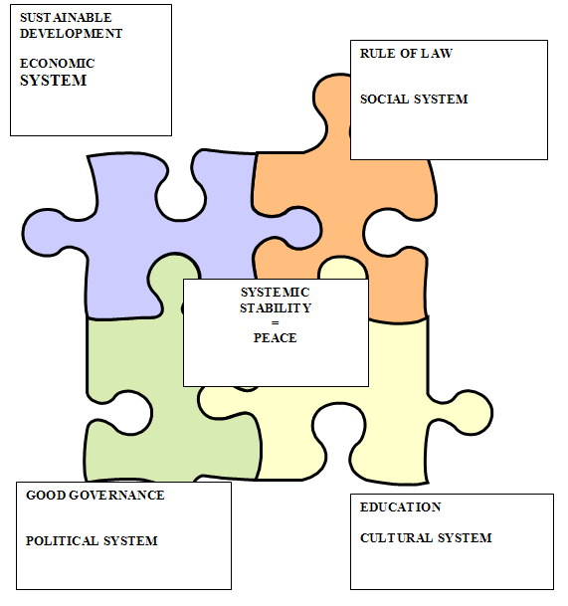
Konsep Dasar Tradisi Kritik
Tradisi kritik mencoba memahami sistem yang dianggap benar, struktur kekuatan dan keyakinan atau ideologi yang mendominasi masyarakat dengan pandangan tertentiu di mana minat-minat disajikan oleh struktur-struktur kekuatan tersebut..
Tertarik membuka kondisi sosial yang menindas dan rangkaian kekuatan untuk mempromosikan emansipasi masyarakat.
Menciptakan kesadaran untuk menggabungkan teori dan tindakan.
Bertujuan untuk membuka jalan dimana minat yang saling bersaing, perilaku ynag konflik dapat teratasi demi kelompok tertentu.

Slide 21
Keragaman dalam Tradisi Kritik
Post modernisme
Diberi tanda oleh perpecahan dengan modernitas dan proyek pencerahan.
Post-kolonialisme
Mengacu pada kajian “semua kebudayaan, dipengaruhi oleh proses kekaisaran dari era kolonialisme sampai hari ini.
Post-strukturalisme
Mengolah usaha modern dalam menemukan kebenaran-kebenaran universal, naratif, metode dan makna yang digunakan untuk mengenal dunia.
Feminis
Didefinisikan secara beragam, mulai dari pergerakan untuk menyelamatkan hak-hak wanita sampai semua bentuk usaha penekanan.

Slide 22
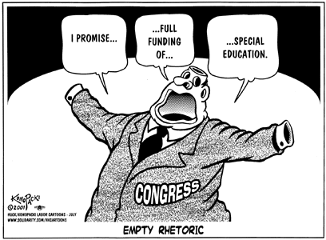
Tradisi Retorika
Secara umum didefinisikan sebagai simbol yang digunakan manusia.
Pada awalnya, ilmu ini berhubungan dengan persuasi, sehingga retorika adalah seni penyusunan argumen dan pembuatan naskah pidato. Kemudian berkembang sampai meliputi proses “adjusting ideas to people and people to ideas”.
Diperluas mencakup segala cara manusia dalam menggunakan simbol untuk mempengaruhi lingkungan disekitarnya dan untuk membangun dunia tempat mereka tinggal.

Slide 23
Konsep Dasar Tradisi Retorika
Penemuan
Mengacu pada konseptualisasi-proses saat menentukan simbol melalui interpretasi, respon terhadap fakta dan menciptakan penafsiran.
Penyusunan
Pengaturan simbol-simbol, menyusun informasi dalam hubungannya diantara orang-orang, simbol-simbol dan konteks yang terkait.
Gaya
Berhubungan dengan semua anggapan yang terkait dalam penyajian dari semua simbol tersebut.
Penyampaian
Menjadi perwujudan dari simbol-simbol dalam bentuk fisik, mencakup pilihan non-verbal untuk berbicara, menulis dan memediasikan pesan.
Daya Ingat
Tidak mengacu pada hafalan pidato, tetapi cakupan mengingat budaya sebagai proses persepsi yang berpengaruh pada penyimpanan dan pengolahan informasi.

Slide 24
Keragaman dalam Tradisi Retorika
Zaman Klasik
(abad 5 – abad 1 SM)
Guru pengembara disebut Sophits mengajarkan seni debat di kedua sisi pada sebuah kasus.
Zaman Pertengahan
(400 – 1400 M)
Kajian retorika berfokus pada permasalahan penyusunan dan gaya.
Renaissance
Sekitar 1300 – 1600 M
Kelahiran kembali retorika sebagai filosofis seni.
Zaman Pencerahan
1600 – 1800 M
Menentukan apa yang dapat diketahui secara absolut dan objektif oleh pikiran manusia.
Retorika Kontemporer
Abad ke-20
Retorika bergeser fokusnya dari pidato ke semua jenis penggunaan simbol.
Post-modernisme
Abad ke-20 awal ke 21
Mengistimewakan pendirian akan ras, kelas, gender, dan seksualitas.

